Slide 1
开始您的发现之旅
利用SciVerse Scopus提升科研效率
爱思唯尔科技部（中国）
china.elsevier.com
Notes:
1
SCOPUS，是导航能力超强的唧喳柳莺的名字，象征它是科技工作者不可或缺的信息导航工具

Slide 2
Scopus帮您…
在一个平台上找到所有相关的文章
了解作者的学术背景
确定最适合的投稿期刊
这个过程
简单, 快速
抓住课题的发展趋势
评价机构的科研实力
……

Slide 3
SciVerse Scopus
帮您解决所有问题！

Slide 4
大纲
认识SciVerse Scopus
全面的文献调研工具
  检索－定位－管理－分析－跟踪
写作投稿的辅助工具
  洞悉研究热点和趋势
  寻找潜在的合作伙伴
  确定有效的投稿策略
  建立自身学术影响力
客观准确的评价工具
  全面了解作者学术成就
  准确检索机构科研产出
SciVerse Scopus参考资源

Slide 5
SciVerse Scopus
全球最大的文摘与引文数据库！
Notes:
5

Slide 6
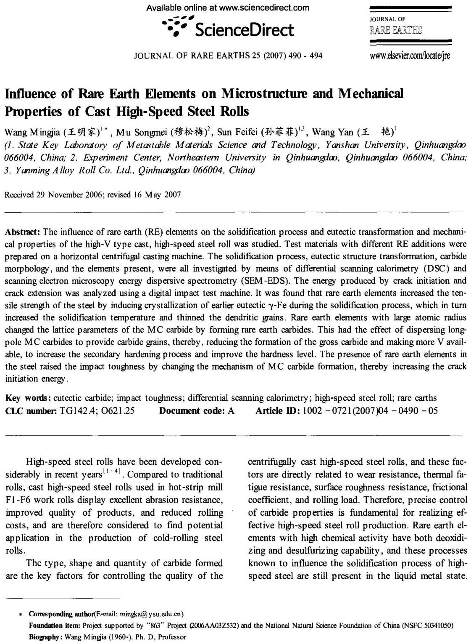


Sciverse Scopus收录的文摘
Notes:
6

Slide 7
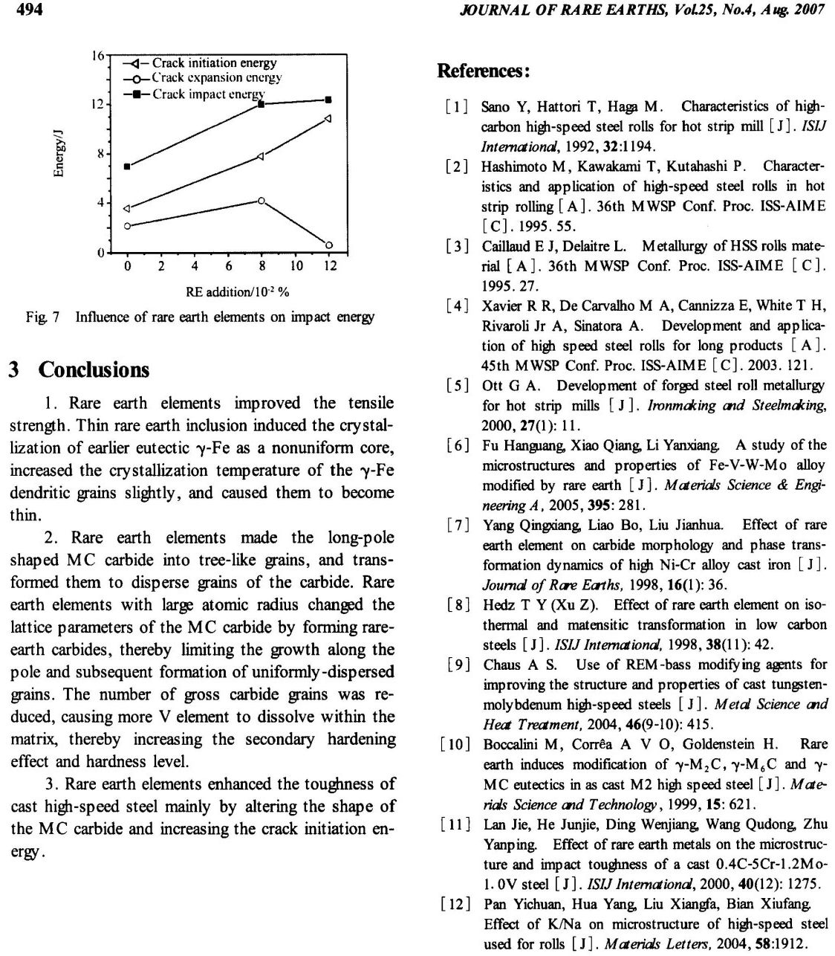
SciVerse Scopus收录的引文
自1996年开始
Notes:
7

Slide 8

跨学科的信息导航工具
全面集成网络、专利信息,不错过任何重要的信息，完整地揭示科研动态。
学术网页
超过4亿个
机构及科学家主页
开放仓储arXiv、NASA
预印本系统、课件等
学术文献
科学、技术、医学及社会科学
5000出版商出版的超过18000种期刊
包括1800余种开放获取期刊
500余种会议录
400余种商业出版物
超过300种丛书
专利信息
超过2300万条
USPTO(美国专利局)
UKIPO(英国专利局)
JPO(日本专利局)
EPO(欧洲专利局)
WIPO(世界知识产权组织)
机构仓储
接近13万条
Yale University、MIT、
Stockholm University
University of Hong Kong等
Notes:
8

Slide 9
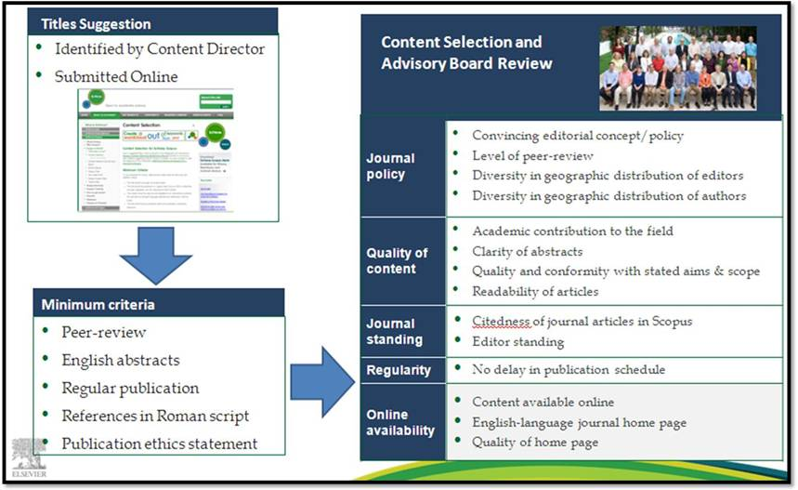
资源收录简介

Slide 10
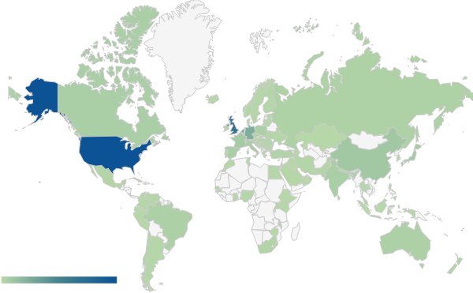
收录内容地域分布广泛
0
5,000
Wider coverage gives a more accurate picture of the research landscape

Slide 11
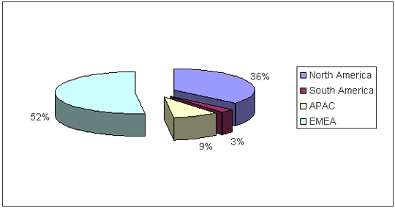

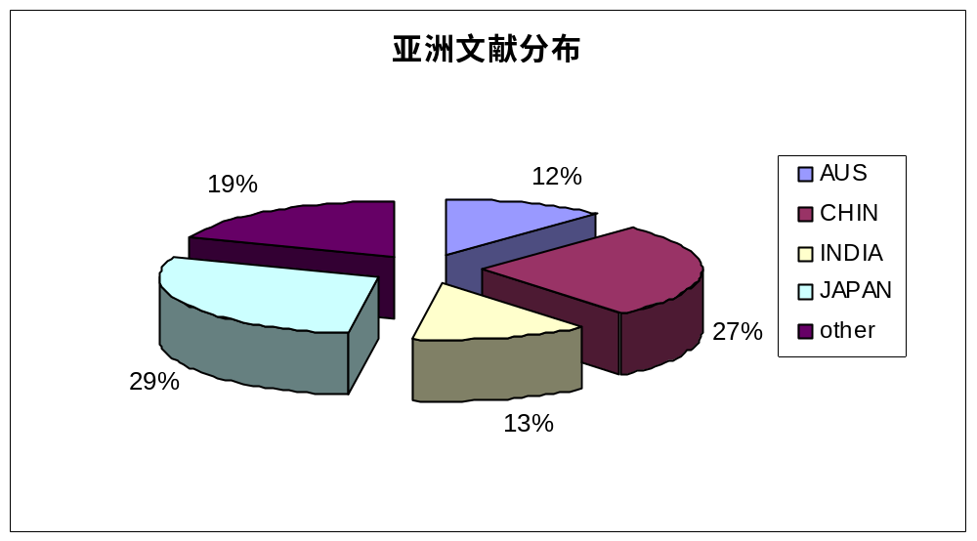
收录内容地域分布广泛
806
6872
5336
1390
189
198
251
Notes:
11

Slide 12
学科全面
Life Sciences （>4300 Titles）
  Agricultural and Biological Sciences
  Biochemistry, Genetics and Molecular Biology
  Immunology and Microbiology
  Neuroscience
  Pharmacology, Toxicology and Pharmaceutics
Physical Sciences (>7200 Titles)
  Chemical Engineering
  Chemistry
  Computer Science
  Earth and Planetary Science
  Energy
  Engineering
  Environmental Science
  Materials Science
  Mathematics
  Physics and Astronomy
Social Sciences （>5300 Titles）
  Arts and Humanities
  Business, Management and Accounting
  Decision Sciences
  Economics, Econometrics and Finance
  Psychology
  Social Sciences
Health Sciences （>6800 Titles)
  Medicine
  Nursing
  Veterinary
  Dentistry
  Health Professions
Notes:
12

Slide 13
Breadth of coverage across subject areas
Physical Sciences 6,350
  Chemistry
  Physics
  Engineering
  etc.,
Health Sciences 6,200
  (100% Medline)
  Nursing
  Dentistry
  etc.,
Social Sciences
5,900
  Psychology
  Economics
  Business
  A&H
  etc.,
Life Sciences
3,950
  Neuroscience
  Pharmacology
  Biology
  etc.,
More than 19,000 titles in Scopus, titles can be in more than one subject area

Slide 14
Scopus－全面的文献调研工具
□检索：全面检索，获取所有相关信息
□定位：快速精炼，一步链接至期刊全文
□分析：从文章探寻科研课题的来龙去脉
□跟踪：密切追踪最新的信息
□管理：检索结果输出与管理

Slide 15
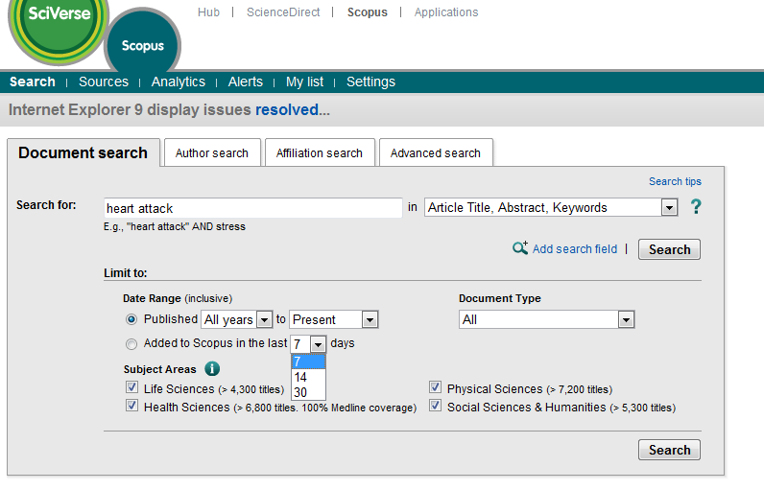
Scopus主页：http://www.scopus.com
Notes:
15

Slide 16
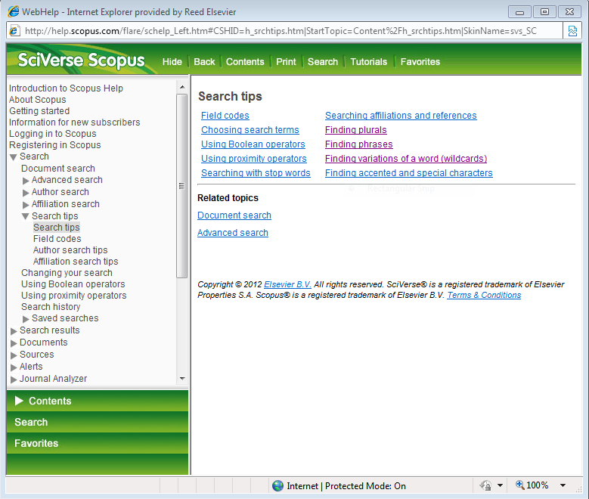
高级检索技巧
例如：{ } 进行字、词的精确限定；
“ ”同时检索多个单词；
* 默认检索前面一致的单词；
布尔检索，邻近检索PRE/ , W/ 等

Slide 17
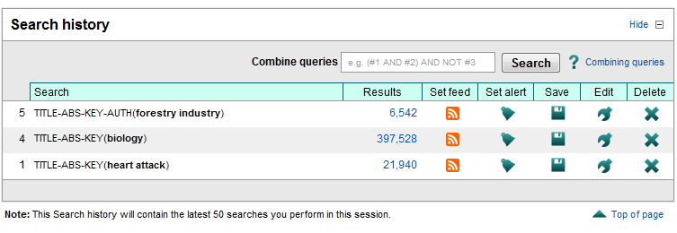
多次检索进行重新组配
可在Search History中对之前进行过的检索利用布尔运算进行重新组配查询

Slide 18
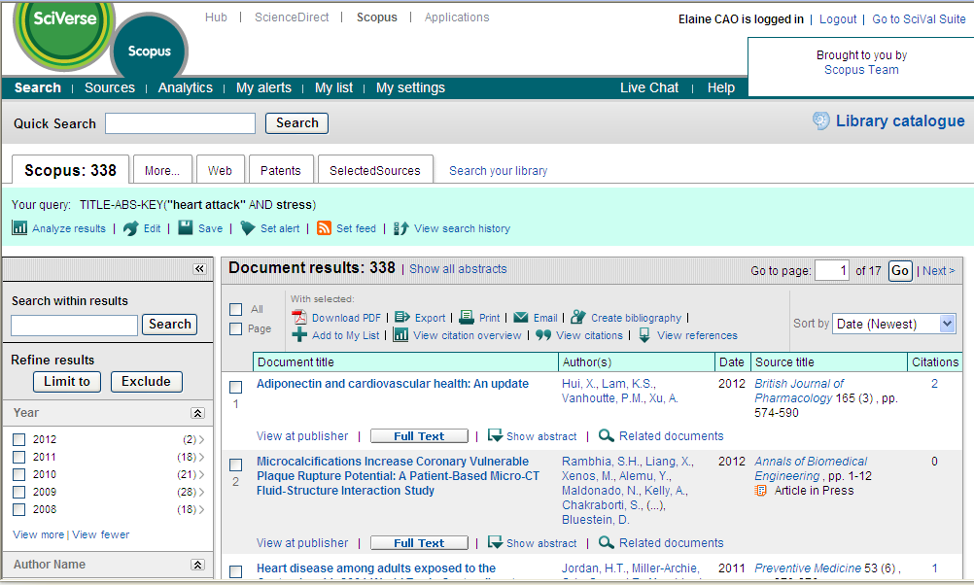
全面检索，获取所有相关信息
在学术文献、参考文献、互联网络、专利中的检索结果数
精炼检索结果
结果排序

Slide 19
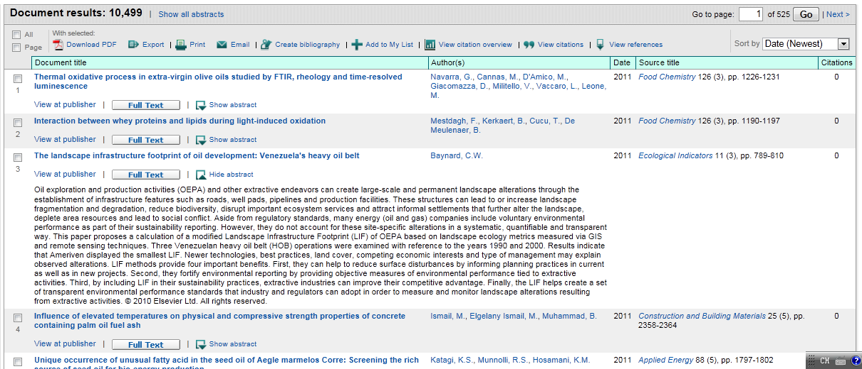
一步链接获取全文
一次链接到出版商
查看摘要
Notes:
19

Slide 20
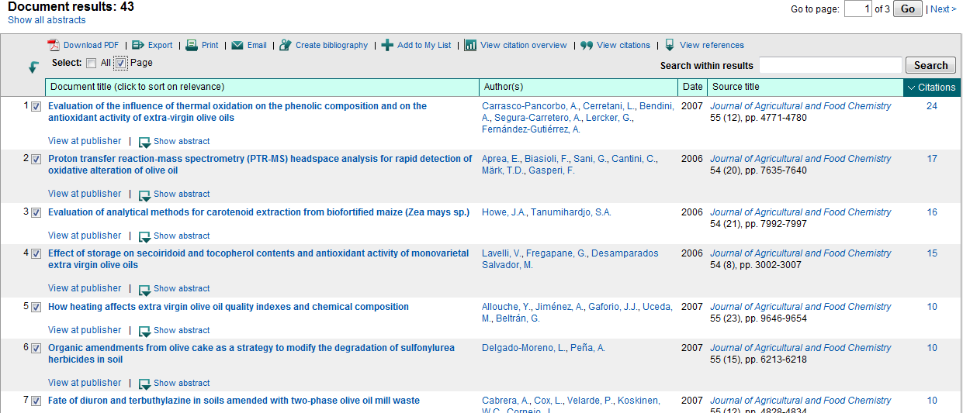
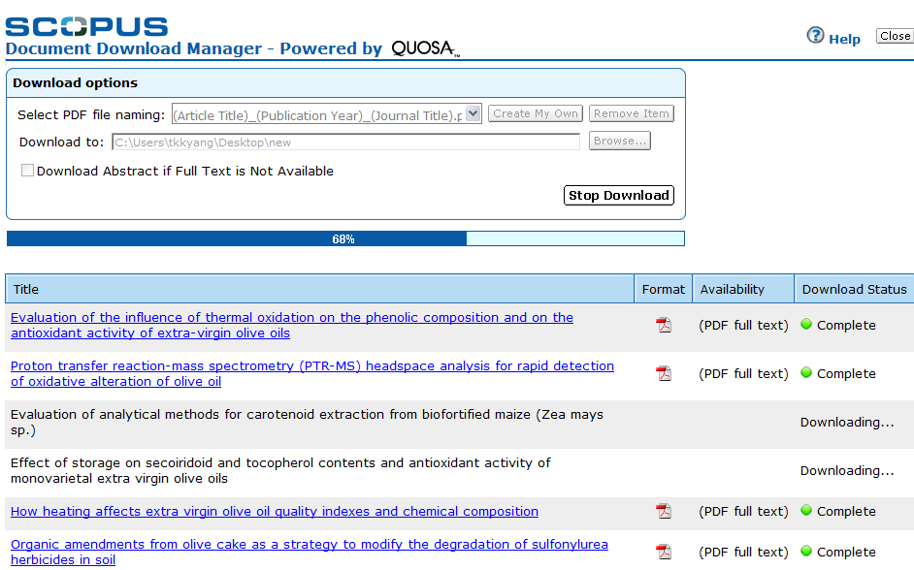
全文批量下载 (Download)
Tips：首次下载需安装Java程序
下载选项：命名、保存目录
Notes:
20

Slide 21
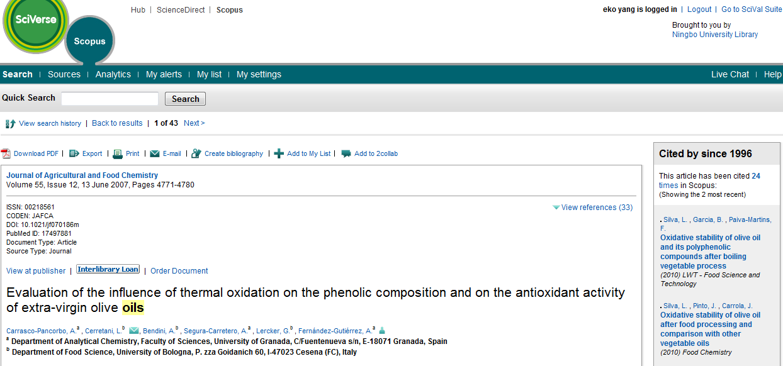
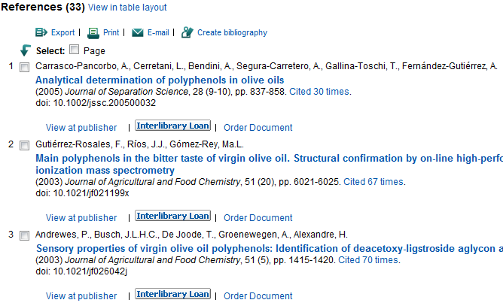
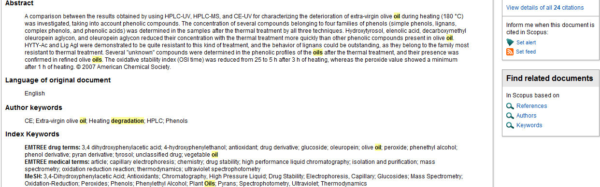
从一篇文章探寻科研课题的来龙去脉
引用这篇文章的文章
所引用的文献
查看所有
订阅更新提示
查找相关
Notes:
21

Slide 22
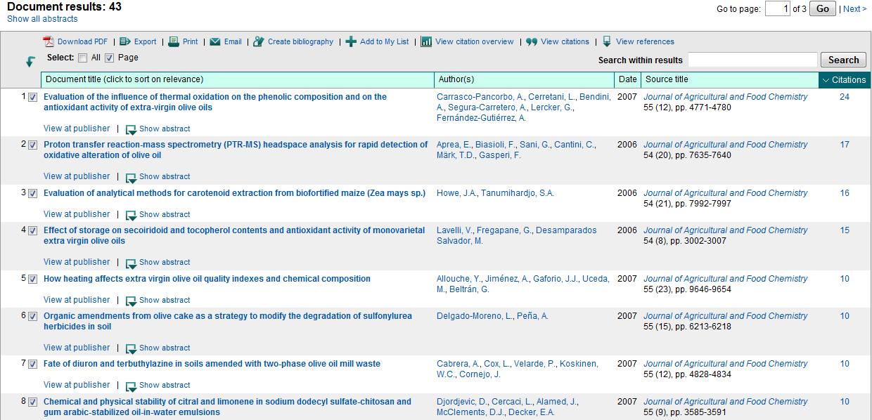
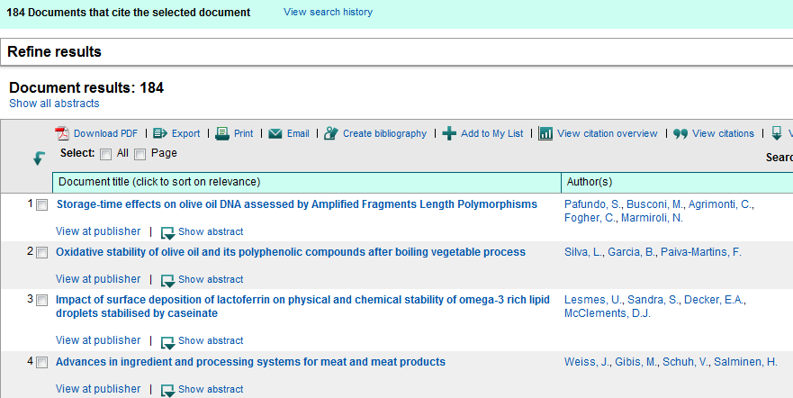
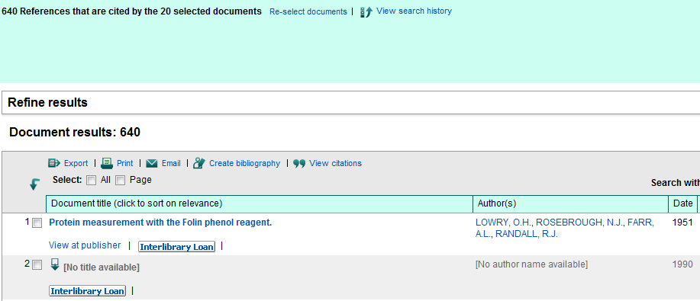
从一组文章追寻理论的发展历程
研究基础
后续研究
Notes:
22

Slide 23
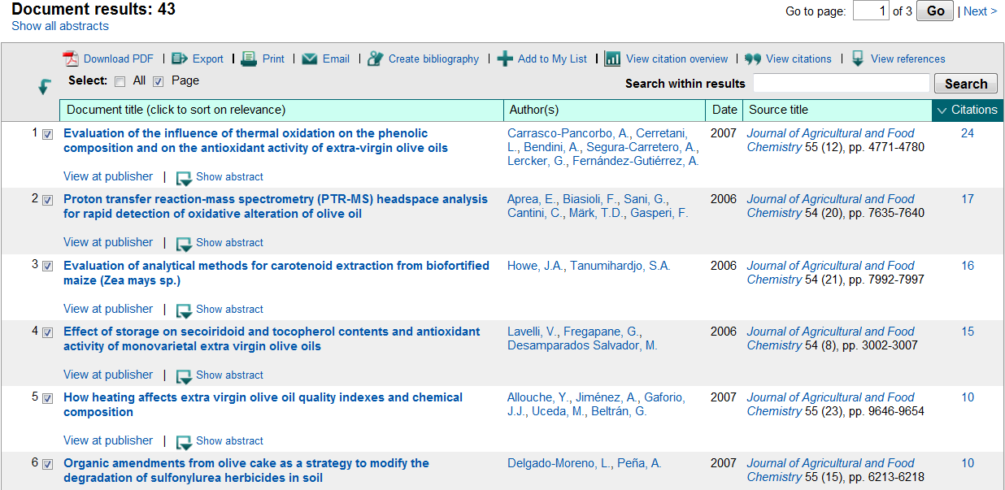
引文概览(Citation Overview)具体分析文章历年被引用情况
引文概览
Notes:
23

Slide 24
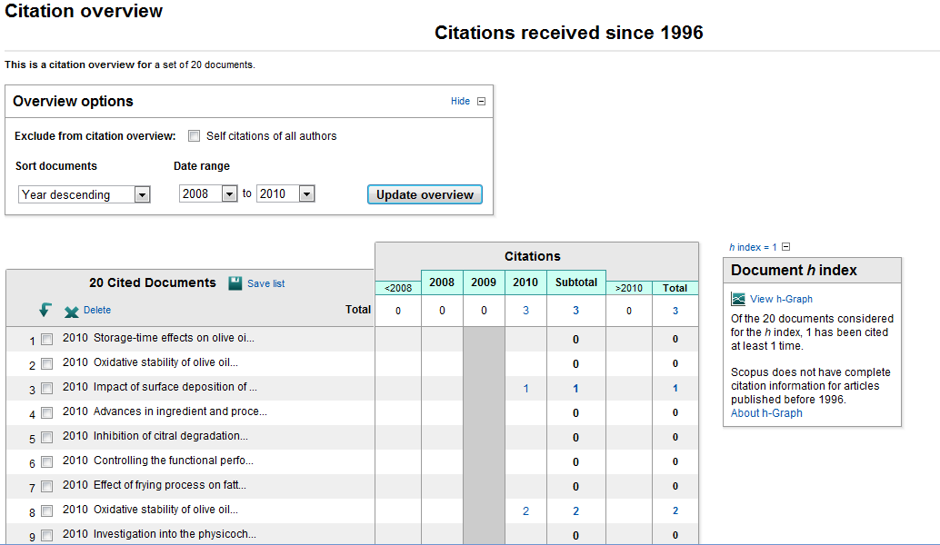
引文概览(Citation Overview)具体分析文章历年被引用情况
排除自引
Notes:
24

Slide 25
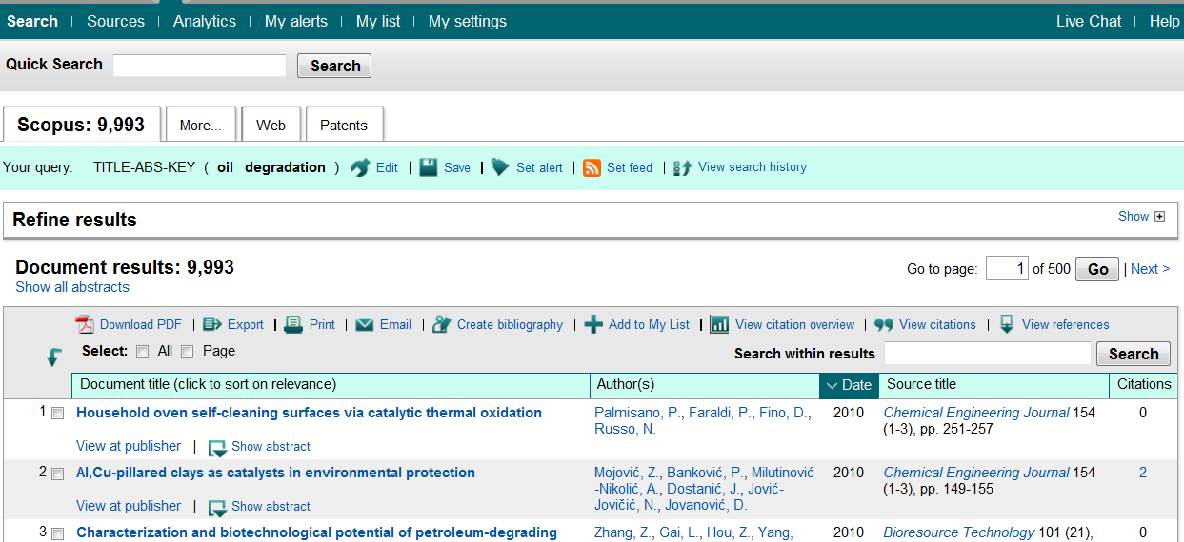
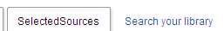
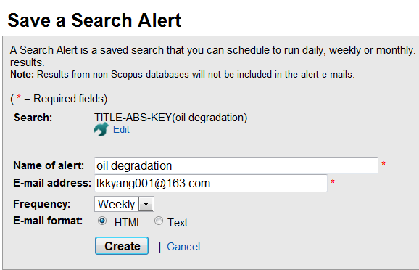
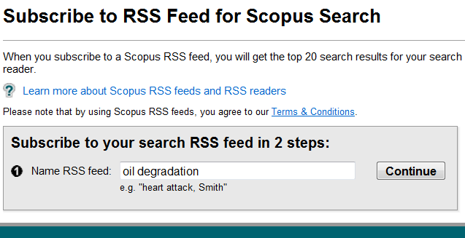
密切追踪最新的信息
设置更新提醒，可及时了解最新检索结果

Slide 26
密切追踪最新的信息
“在编文章” 获取最新科研资讯
“在编文章”(Articles-in-press, AiP): 已经获得期刊接收,但还未正式出版的论文, 在文献正式出版前1-4个月获得.
目前有3000种, 来自Cambridge University Press, Elsevier, Springer / Kluwer, Karger Medical and Scientific Publishers, Nature Publishing Group (NPG) 和 IEEE的期刊
即将增加BioMed Central的期刊.

Slide 27
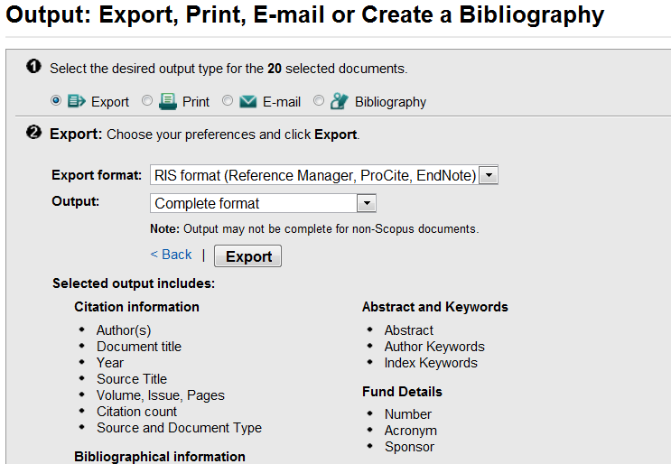
检索结果导出，方便使用
选择导出方式及格式
Notes:
27

Slide 28
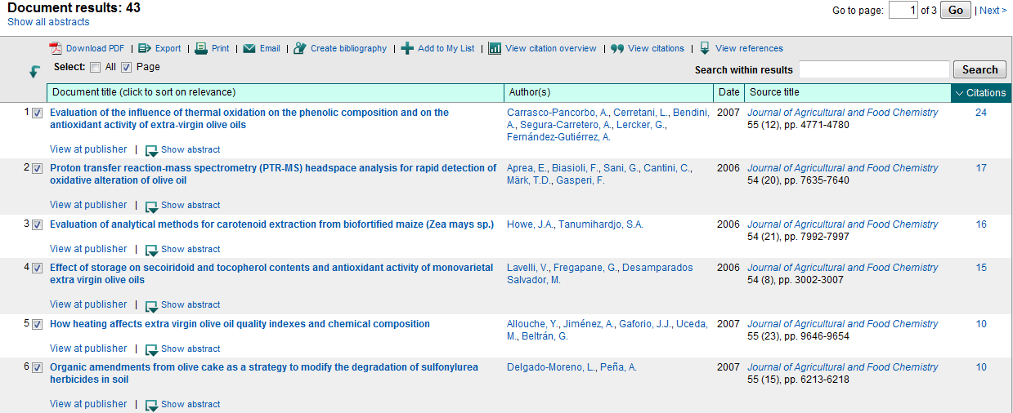
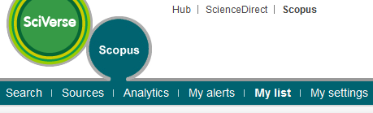
巧妙管理检索结果：收藏到列表
添加到临时列表
永久保存？
Notes:
28

Slide 29
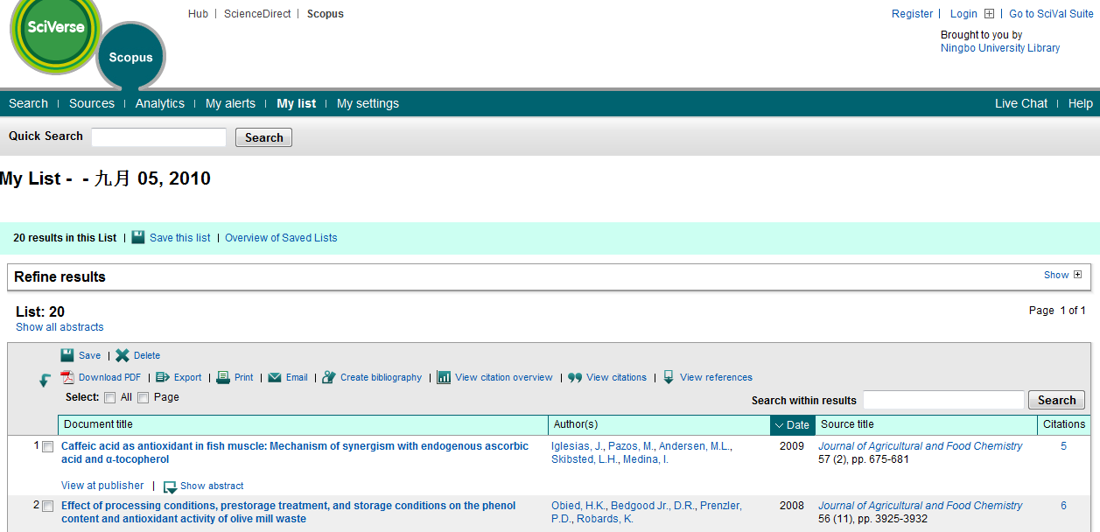
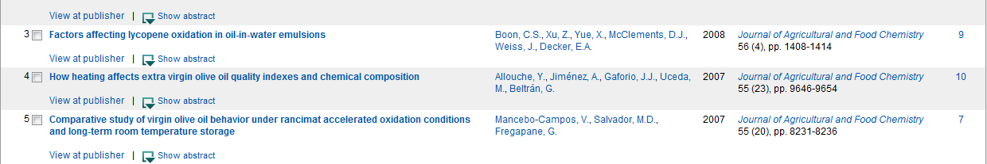
巧妙管理检索结果：收藏到列表
查看我的列表
Tips:永久保存需注册登录;如果您已经拥有ScienceDirect的个人帐号，无需另外注册
浏览已保存列表
建议您将多次检索的结果分批放入收藏列表后统一处理
保存列表
Notes:
29

Slide 30
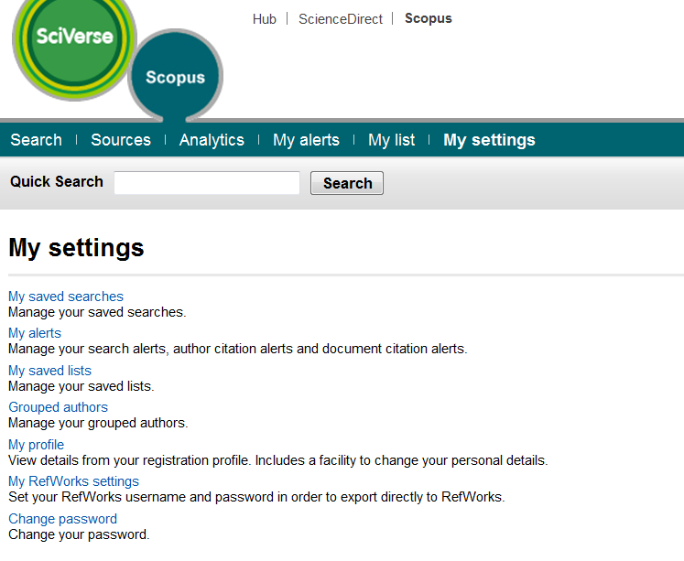
个性化信息管理
Notes:
30

Slide 31
□ 洞悉研究热点和趋势
□ 寻找潜在的合作伙伴
□ 确定有效的投稿策略
□ 建立自身学术影响力
SciVerse Scopus－写作投稿的辅助工具

Slide 32
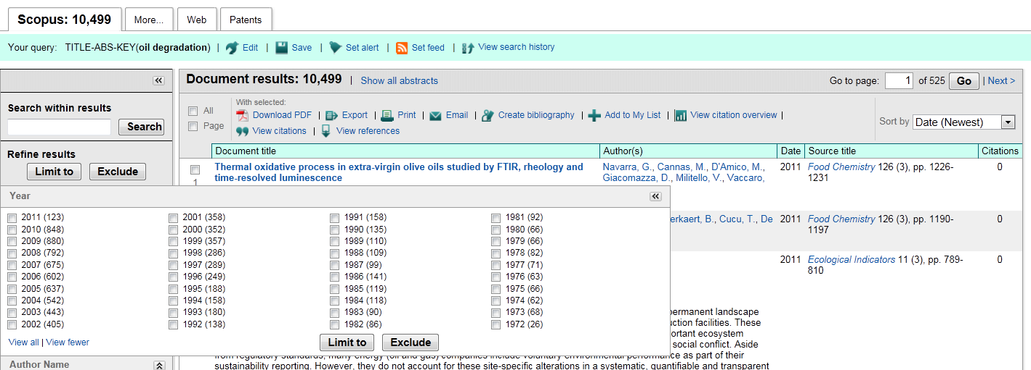
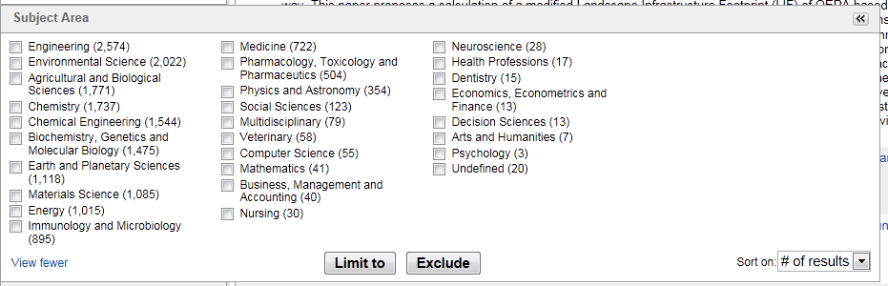
洞悉研究热点和趋势

Slide 33
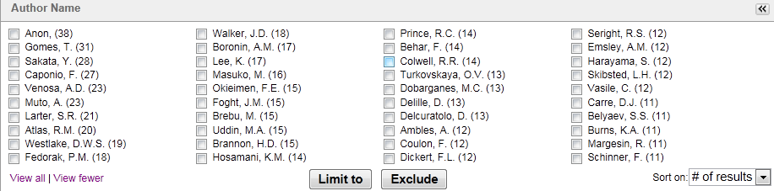
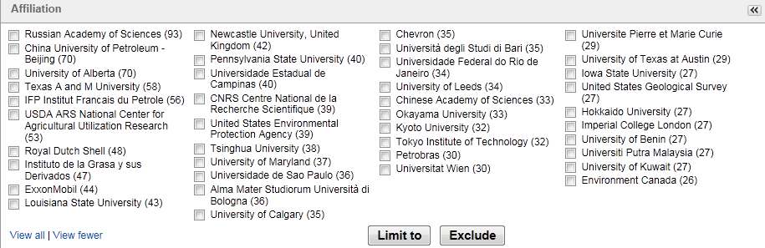
寻找潜在的合作伙伴

Slide 34
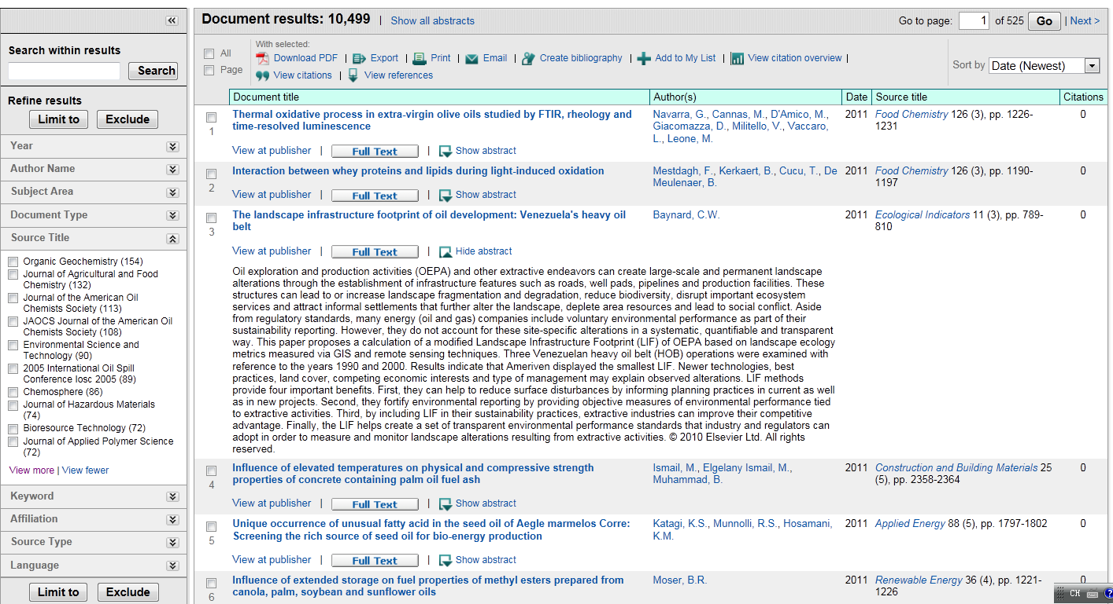
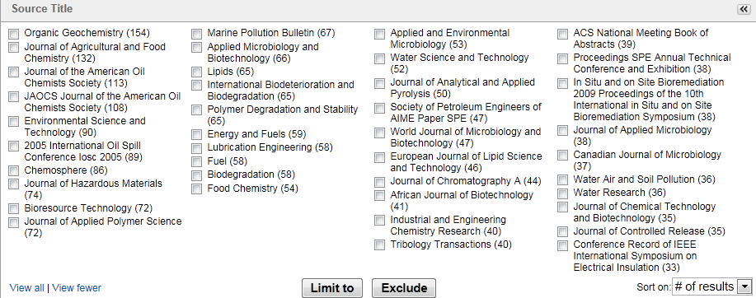
确定有效的投稿策略
确定有效的投稿策略

Slide 35
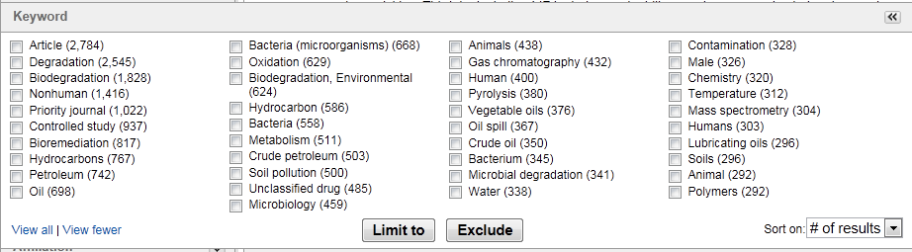
了解研究领域热门关键词

Slide 36
□ 全面了解作者学术成就
□ 准确检索机构科研产出
SciVerse Scopus－客观准确的评价工具

Slide 37
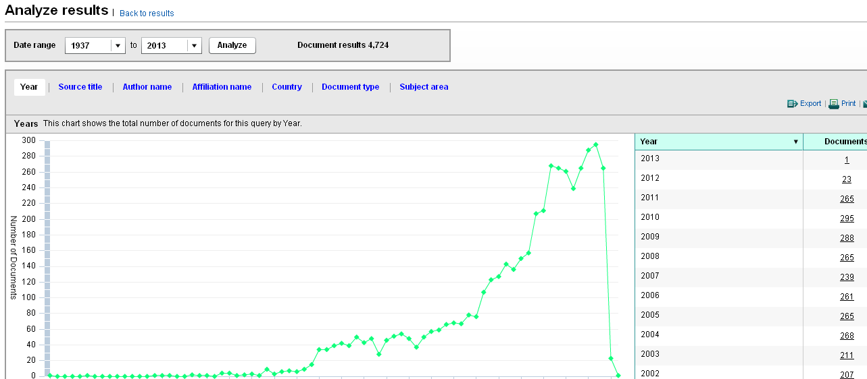
结果分析界面

Slide 38
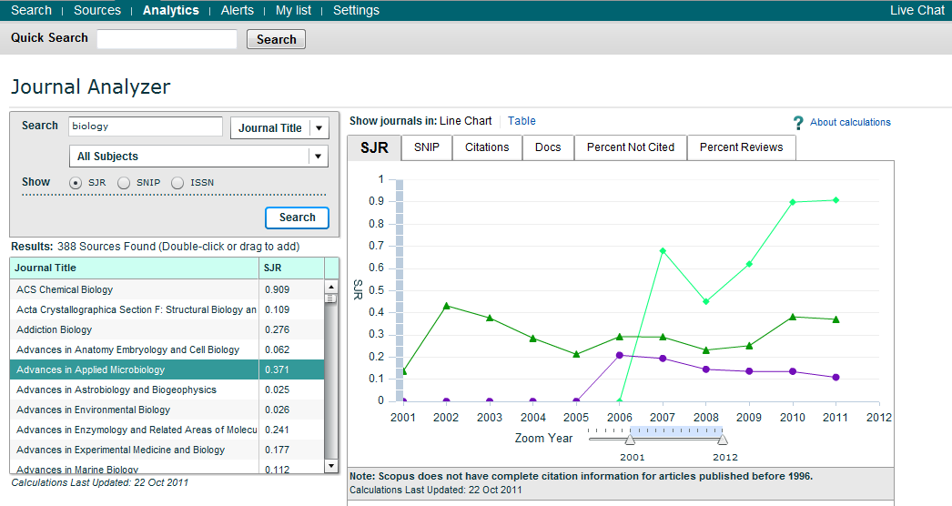
评价不同期刊－期刊分析器
Notes:
38

Slide 39
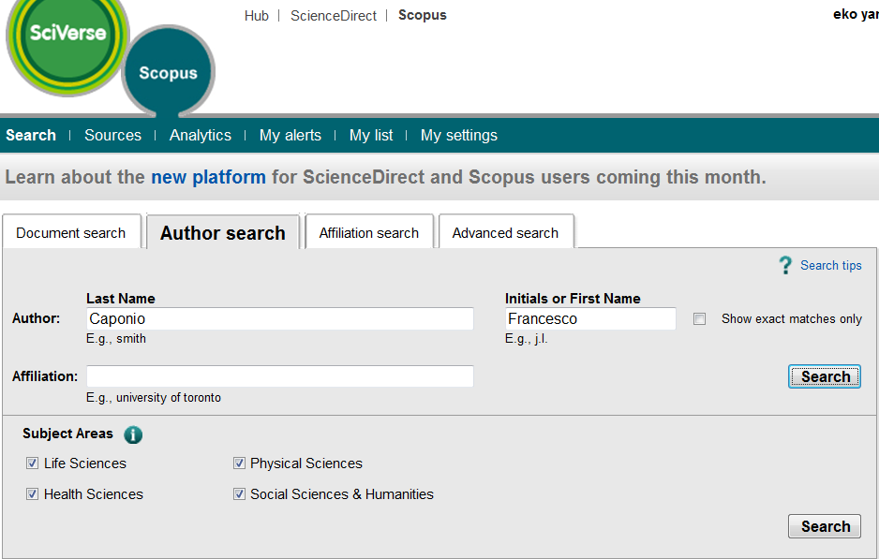
全面了解作者学术成就－作者学术档案
作者检索
Notes:
39

Slide 40
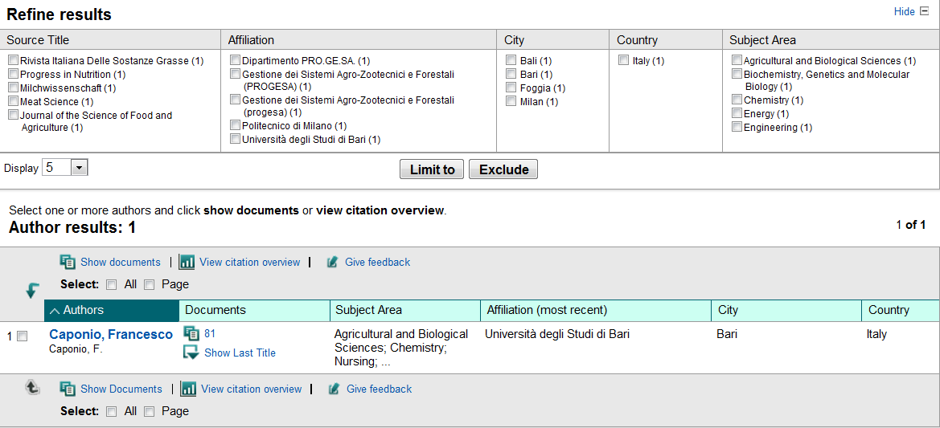
链接至作者个人学术档案
1.查看作者所有文章
2.查看最新发文,判断相关性
Notes:
40

Slide 41
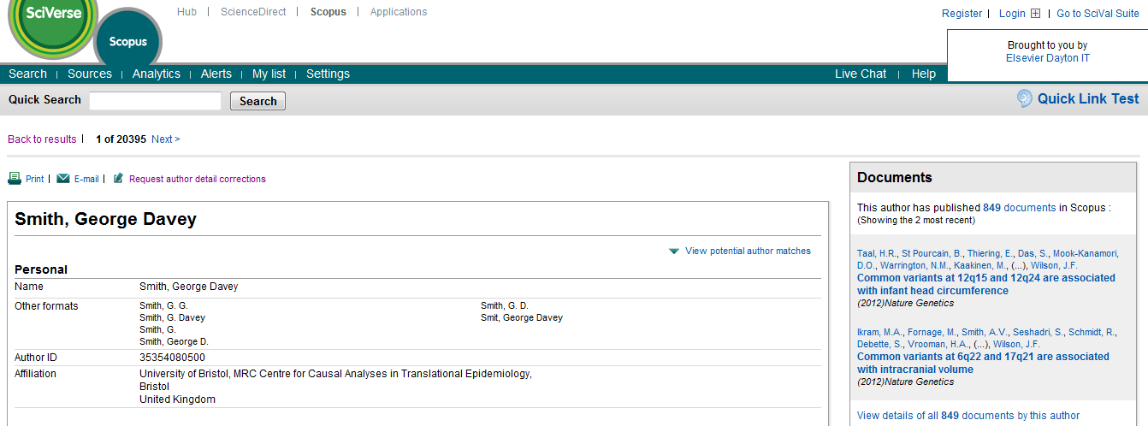
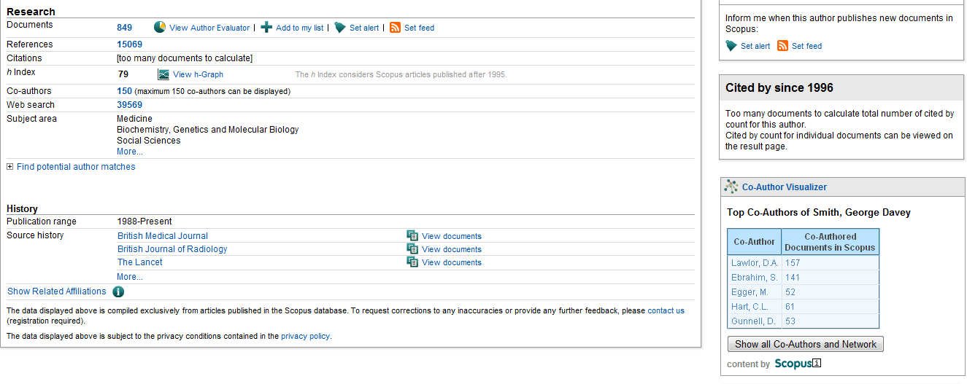
作者学术档案
最新发表的2篇文章
基本信息
进入作者评估系统
施引文章列表
作者学术成就
Notes:
41

Slide 42
作者学术档案
允许作者及时通知Scopus其个人信息的变更情况
显示作者姓名及各种变体形式
Notes:
42

Slide 43
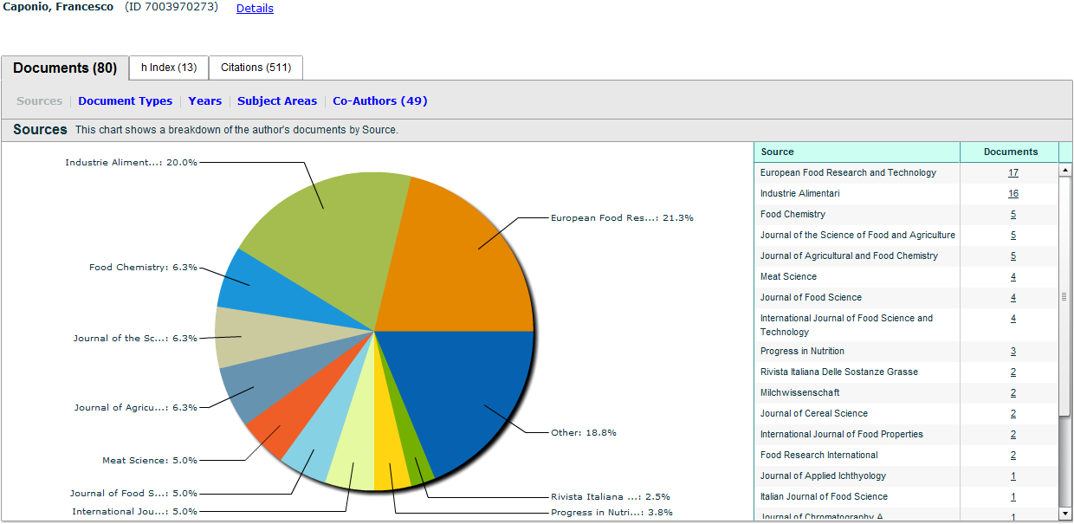
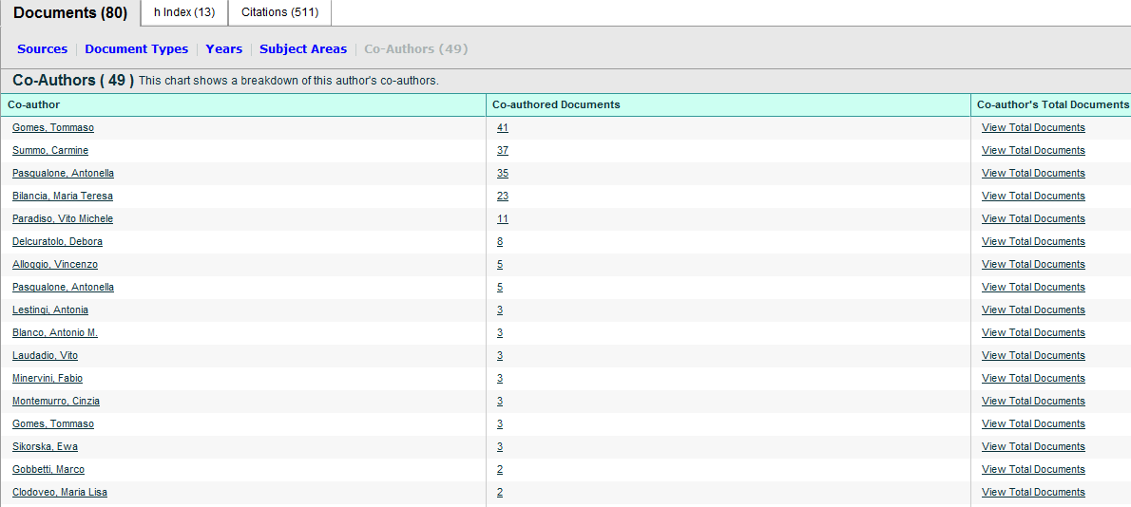
作者评估系统（Author Evaluator）
合作作者
文章收录期刊

Slide 44
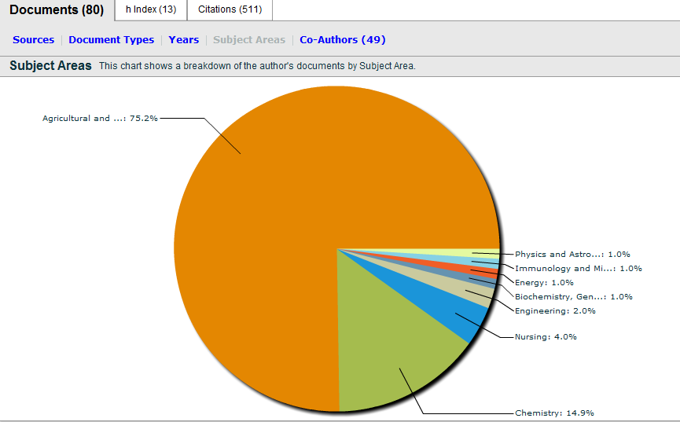
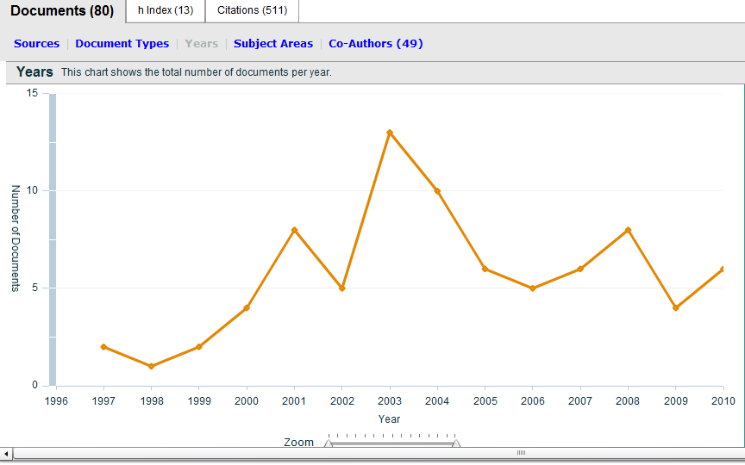
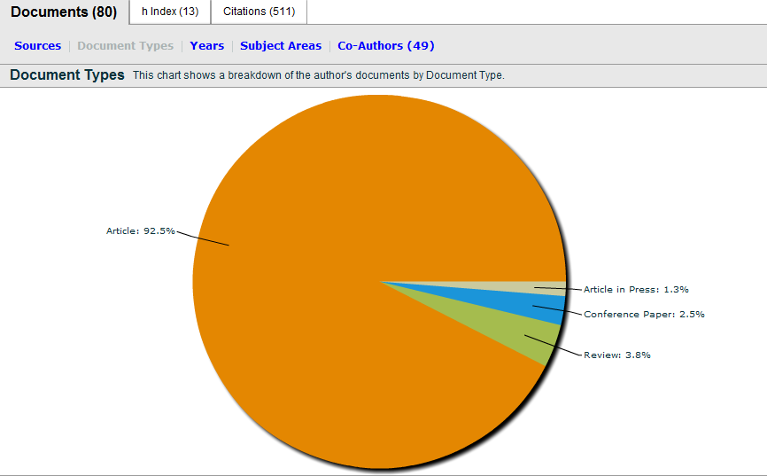
作者评估系统（Author Evaluator）
学科领域
历年产出
文章类型

Slide 45
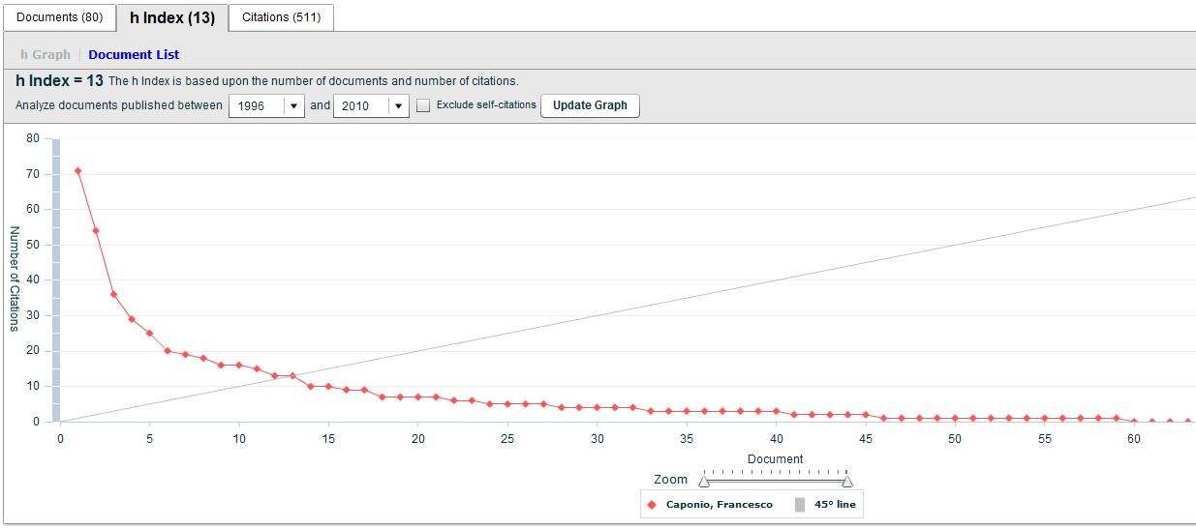

H指数与H图示
H指数计算图示
综合数量与质量
对时间不敏感
历年被引情况
影响力
Notes:
45

Slide 46

客观的检索机构评价系统－机构检索与机构档案
Notes:
46

Slide 47

机构身份识别系统——Affiliation Identifier
机构检索与机构档案

Slide 48

机构身份识别系统——Affiliation Identifier
机构检索与机构档案
各学科研究贡献
研究产出
合作机构

Slide 49
SciVerse Scopus可以帮助您…
  一站式全面获取相关信息
  快速定位重点内容和全文
  把握研究热点和趋势
  确定投稿期刊和最佳关键词
  有效管理文献资源
  选择评审专家
  寻找潜在合作作者和机构
  ……
全面提高您的科研效率！
Notes:
49
总结一下

Slide 50
SciVerse Scopus相关资源: 分学科引用排行
www.topcited.com是一个便捷的功能, 提供每個学科领域中，最新被引用的20篇文章；
读者也可以选择查看近几年特定学科领域的TOP20；
更可以直接从TOP20链接到摘要或是全文；
Scopus 用户可以免费享用TopCited这项全新的功能

Slide 51



实时交流，掌握更多科研技巧

Slide 52
Scopus数据库网站：
http://www.scopus.com
Scopus信息网站：
http://www.info.scopus.com
培训课件下载：爱思唯尔科技部中国网站：
http://china.elsevier.com/scopustutorials
研究事业新手指南：
http://china.elsevier.com/onlinetraining

Slide 53
谢 谢！

